Slide 1


Código MIS-4-1-3-FR07 Versión 08
Clasificación: Pública

Slide 2
¿ QUÉ ENTENDEMOS POR DROGAS?
“Droga” es toda sustancia que, introducida en el organismo por cualquier vía de administración, produce una alteración de algún modo, del natural funcionamiento del sistema nervioso central del individuo y es, además, susceptible de crear dependencia, ya sea psicológica, física o ambas.

Slide 3
TIPOS DE CONSUMO
CONSUMO EXPERIMENTAL
CONSUMO OCASIONAL
CONSUMO HABITUAL
CONSUMO COMPULSIVO
SOBREDOSIS
DEPENDENCIA FÍSICA
DEPENDENCIA PSÍQUICA

Slide 4
CLASIFICACIÓN DE LAS DROGAS
DEPRESORAS DEL SISTEMA NERVIOSO CENTRAL
Alcohol Tranquilizantes,
Hipnóticos, Inhalantes
Opiáceos (heroína, morfina, metadona).
ESTIMULANTES DE LA ACTIVIDAD DEL SISTEMA NERVIOSO CENTRAL
Anfetaminas. Cocaína.
Nicotina. Xantinas (cafeína, teína…).
SUSTANCIAS PSICODÉLICAS
Alucinógenos: LSD, mescalina…
Derivados del cannabis: hachís, marihuana...
Drogas de síntesis: éxtasis, ketamina...

Slide 5
CONSUMO DE ALCOHOL

Slide 6
RELATO DE UN ALCOHÓLICO
“Cuando bebo no me preocupa nada que no sea cuanto tiempo pueda hacerlo. Nada me molesta. El mundo no me fastidia. Así que cuando no bebo, los problemas reaparecen y entonces vuelvo a beber. Los problemas siempre estarán ahí. Uno simplemente no se da cuenta de ellos cuando bebe. Por eso es que la gente suele beber mucho”.

Slide 7
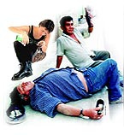
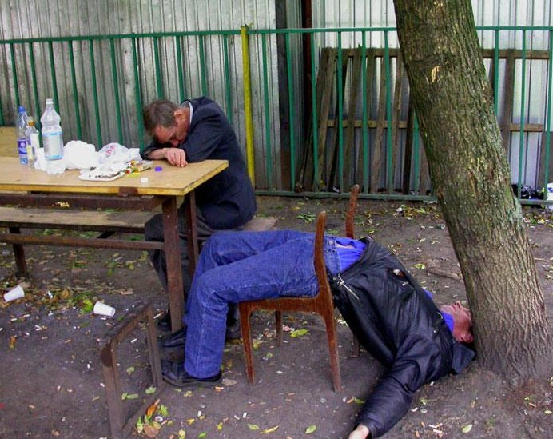
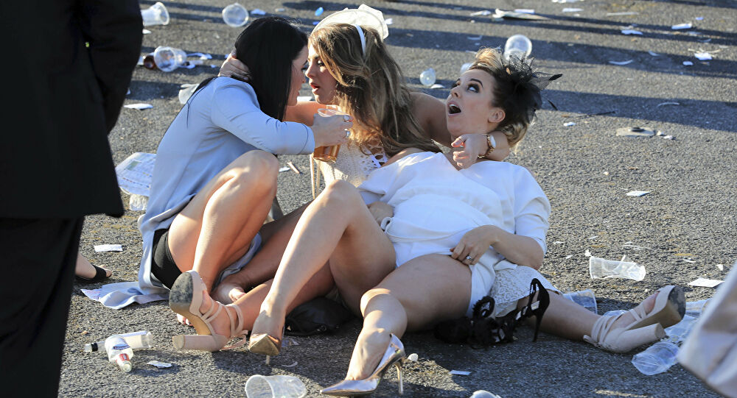
ABUSO DEL CONSUMO

Slide 8
EFECTOS DEL USO CONTINUADO DE ALCOHOL
El uso habitual o continuado del alcohol a su vez produce:
Alteraciones del sueño.
Bajo rendimiento intelectual, escolar y laboral.
Deterioro en la calidad de las relaciones sociales.
Ulcera gástrica y cáncer del aparato digestivo.
Desnutrición.
Problemas hepáticos o de páncreas.
El consumo habitual durante el embarazo, es causa de malformaciones

Slide 9
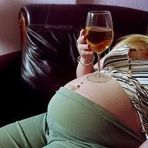
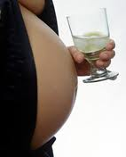
El consumo habitual durante el embarazo, es causa de malformaciones

Slide 10
ALCOHOL
Es un depresor del sistema nervioso central que adormece progresivamente el funcionamiento de los centros cerebrales superiores, produciendo desinhibición conductual y emocional
EFECTOS PSICOLÓGICOS
Desinhibición. Euforia.
Relajación. Dificultades para hablar.
Dificultad para asociar ideas Descoordinación motora.
EFECTOS FISIOLÓGICOS
Los efectos del alcohol dependen de la cantidad presente en
la sangre

Slide 11
SÍNDROME DE ABSTINENCIA

Slide 12
FASE I
Comienza entre 5 y 6 horas después de dejar de beber.
Se caracteriza por:
  Dolor de cabeza
  Agitación
  Temblores graves
  Sudoración
  Somnolencia

Slide 13
FASE II
Tiene lugar entre las 15 y 30 horas después de dejar de beber, se caracteriza por:
  Todos los síntomas anteriores.
  Síndrome convulsivo.

Slide 14
FASE III
Se denomina Delirium Tremens que viene del vocablo latín Delirio Tembloroso y se caracteriza por:
  Confusión.
  Midriasis.
  Hipertermia.
  Alucinaciones.
  Taquicardia.

Slide 15
CONSUMO DE CIGARRILLO

Slide 16
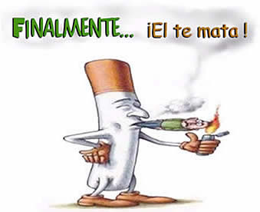
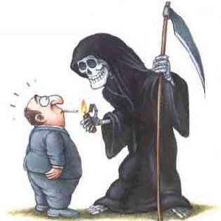
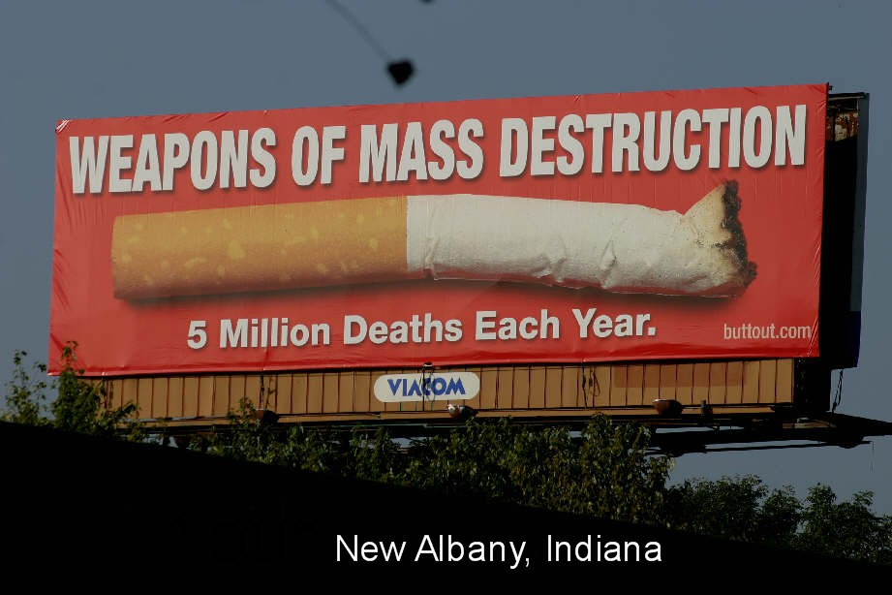
EL CONSUMO DE TABACO ES PERJUDICIAL PARA LA SALUD

Slide 17
TABACO
Planta solanacea, la Nicotiana tabacum, de cuyas hojas se obtienen distintas labores destinadas al consumo humano (cigarrillos, cigarros puros, picadura de pipa, rape, tabaco de mascar, etc).
EFECTOS PSICOLÓGICOS
El tabaco es consumido en busca de algunos efectos positivos, entre los que cabe destacar los siguientes: Relajación, Sensación de mayor concentración
EFECTOS FISIOLÓGICOS
Disminución de la capacidad pulmonar.
Merma de los sentidos del gusto y el olfato.
Mal aliento.
Color amarillento de dedos y dientes.
Tos y expectoraciones, sobre todo matutinas

Slide 18
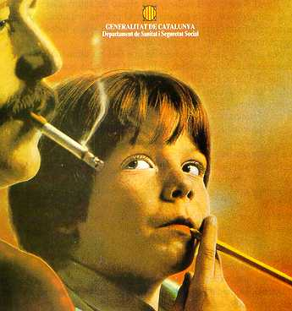
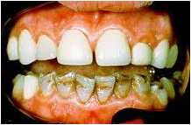
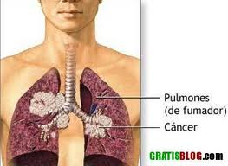
CONSECUENCIAS DEL CONSUMO DE TABACO
Dientes amarillos.
Manchas en los pulmones.
Disminución de la capacidad pulmonar.
Impotencia y frigidez.
EPOC.
Cáncer.

Slide 19
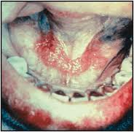

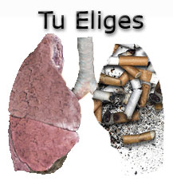
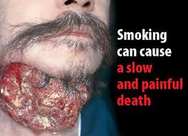
MAS IMÁGENES IMPACTANTES

Slide 20
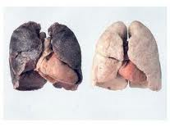
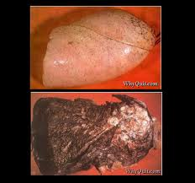
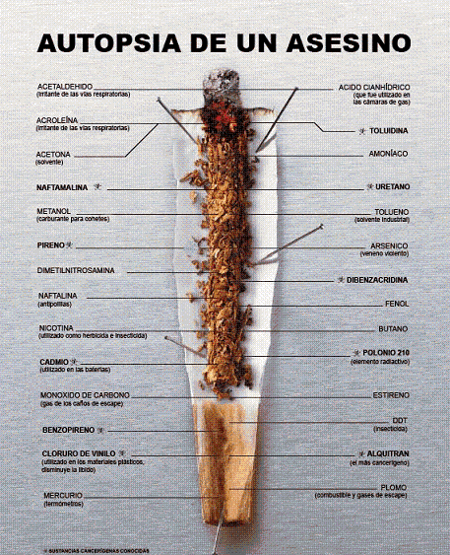
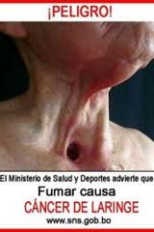

Slide 21
ALUCINÓGENOS

Slide 22
“ LA NATURALEZA NO DAÑA...
LA MARIHUANA ES NATURALEZA LUEGO ELLA NO DAÑA ”
“ LA MARIHUANA ES MENOS NOCIVA QUE EL CIGARRILLO..
EL CIGARRILLO TIENE QUIMICOS”

Slide 23
CANNABIS
Planta con cuya resina, hojas y flores se elaboran las sustancias psicoactivas más conocidas ( hachís y marihuana ) y mas utilizadas entre las drogas ilegales.
EFECTOS PSICOLÓGICOS
Relajación Desinhibición.
Llentitud en el paso del tiempo. Somnolencia
Alteraciones sensoriales Dificultad en el ejercicio.
Incapacidad para expresarse Incapacidad deconcentración
EFECTOS FISIOLÓGICOS
Aumento del apetito. Sequedad de la boca
Ojos brillantes y enrojecidos. Taquicardia.
Sudoración. Somnolencia.
Descoordinación de movimientos.

Slide 24
PRINCIPALES CONSECUENCIAS
ORGÁNICAS
RESPIRATORIAS: tos crónica y bronquitis en consumidores habituales de dosis elevadas.
CARDIOVASCULARES: empeoramiento de síntomas en personas que padezcan hipertensión o insuficiencia cardiaca.
SISTEMA ENDOCRINO: altera las hormonas responsables del sistema reproductor y de la maduración sexual ( reducción de la calidad y cantidad del esperma).
SISTEMA INMUNITARIO: el uso crónico del cannabis reduce la actividad de este sistema ( facilidad para la aparición de infecciones).

Slide 25
PRINCIPALES CONSECUENCIAS
PSICOLÓGICAS
Puede ralentizar el funcionamiento psicológico del usuario, entorpeciendo sus funciones de aprendizaje, concentración y memoria.
Entorpecen la ejecución de tareas complejas que requieran lucidez mental y coordinación psicomotora
Pueden darse reacciones agudas de pánico y ansiedad.
En personas predispuestas, puede favorecer el desencadenamiento de trastornos psiquiátricos de tipo esquizofrénico.

Slide 26
Uso de Marihuana y Embarazo.
Las investigaciones han demostrado que algunos bebés cuyas madres usaron marihuana durante el embarazo muestran respuestas alteradas a los estímulos visuales, problemas de déficit de atención con hiperactividad.

Slide 27
BEBIDAS ENERGIZANTES

Slide 28
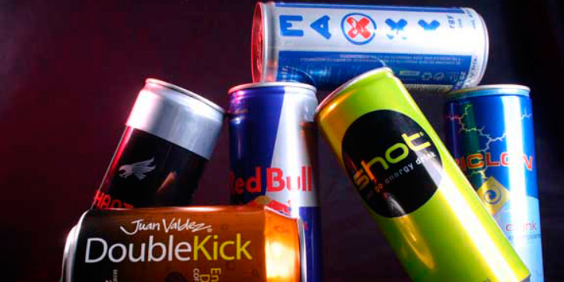
¿De qué están hechas estas bebidas?
CAFEÍNA
TAURINA
GUARANA
AZUCAR
VITAMINA B

Slide 29
CAFEÍNA
1 TAZA DE CAFÉ = 80 mg
1 TAZA DE TÉ = 50 mg
1 COCA COLA = 65 mg
1 LATA DE ENERGIZANTE = 505 mg

Slide 30
GUARANÁ
1 gr GUARANÁ = 40 mg CAFEÍNA

Slide 31
AZÚCAR
También está presente en altos contenidos: de 21 a 34 gramos por cada ocho onzas. Por eso los expertos aseguran que las personas que consumen bebidas energizantes tienen riesgo a padecer problemas dentales y obesidad.

Slide 32
TAURINA
Es uno de los aminoácidos más comunes en el cuerpo humano. No hay evidencia de que esta sustancia sea nociva para la salud. Es más, su uso beneficia el desempeño de los deportistas.

Slide 33
GINSENG
Funciona para mejorar el rendimiento físico y mental. Sin embargo, grandes cantidades de este compuesto aumentan el riesgo de padecer insomnio. Funciona para mejorar el rendimiento físico y mental. Sin embargo, grandes cantidades de este compuesto aumentan el riesgo de padecer insomnio.

Slide 34

MEZCLA DE ALCOHOL Y BEBIDAS ENERGIZANTES
Puede producir problemas de salud como:
Arritmias Cardíacas, Intoxicación Severa, Ansiedad, Irritabilidad, Convulsiones y Cefaleas

Slide 35
LOS INHALANTES.

Slide 36
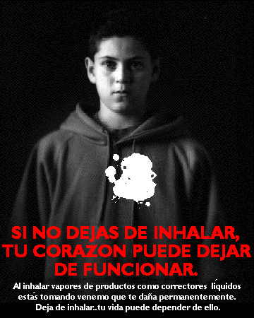

Slide 37
Los Inhalantes.
Son un grupo numeroso de sustancias químicas tóxicas, volátiles utilizadas través de inhalación por la nariz, o aspiración por la boca (insuflación y aspiración), con el fin de producir depresión y/o estimulación del sistema nervioso, causando alteración de la percepción neuro-sensorial, con distorsión de los sentidos, afectando las funciones cerebrales, resultando en trastornos de la personalidad y conducta.

Slide 38
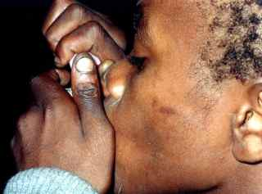

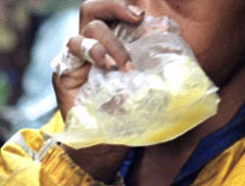
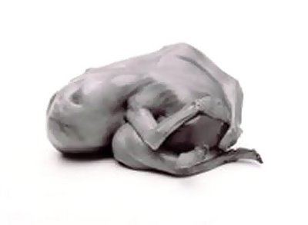

Slide 39
Los inhalantes
A esta adicción se le ha llamado "la cocaína de los 90s," la cual es utilizada principalmente por niños, adolescentes y jóvenes. Los inhalantes no son drogas, es decir, son sustancias químicas tóxicas, que al ser inhaladas con fines de alteración de las funciones cerebrales causan daño al organismo y pueden causar la muerte instantanea.

Slide 40
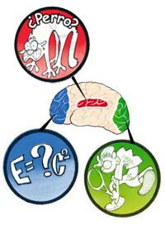
Los daños que resultan del uso de inhalantes por largo tiempo pueden disminuir o detener la actividad de las células nerviosas en algunas partes del cerebro.
Esto puede pasar en la corteza frontal, que es la parte del cerebro que resuelve problemas complejos y planifica el futuro. Mientras tanto, si los inhalantes logran entrar en el cerebelo, que es la parte del cerebro que controla los movimientos y la coordinación, pueden hacer que el usuario se mueva torpemente o con lentitud.

Slide 41
Los Inhalantes.
Los estudios demuestran que los inhalantes también pueden dañar a las neuronas en una parte del cerebro conocida como el hipocampo. El daño ocurre porque las células no reciben suficiente oxígeno.
Ya que el hipocampo ayuda a controlar la memoria, es posible que las personas que usan inhalantes repetidamente pierdan la habilidad para aprender cosas nuevas, no reconozcan cosas familiares, o tengan dificultad en seguir una simple conversación.

Slide 42

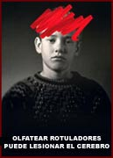
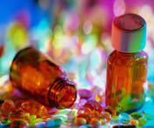

Slide 43
LAS SEÑALES DEL ABUSO
• Aspecto de borracho o de desorientado
• Manchas de pintura u otras sustancias en la cara, las manos, o las ropas
• Envases vacíos de aerosoles de pintura o solventes y trapos o ropas mojadas con sustancias químicas
• Dificultad para hablar
• Fuertes olores químicos en el aliento o en las ropas
• Náusea o pérdida del apetito
• Nariz roja o mocosa
• Llagas o erupción en torno a la nariz o la boca

Slide 44
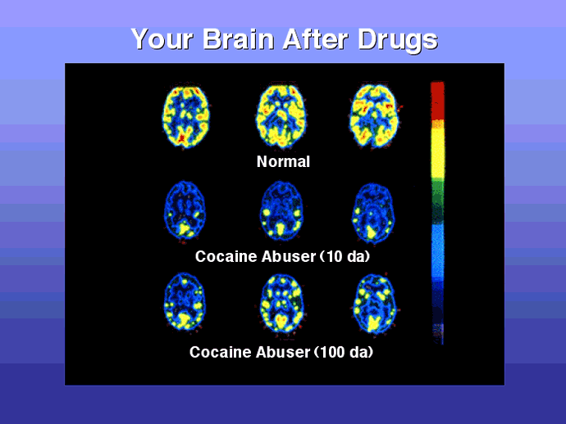

Slide 45
DIEZ COSAS QUE SE PUEDEN HACER SIN DROGAS

Slide 46
SIN DROGAS
PASARLO BIEN
SOLUCIONAR UN PROBLEMA
RELACIONARSE MEJOR CON LA GENTE
EVADIRSE DE LA REALIDAD
CONOCER NUEVAS SENSACIONES
ESTAR A LA MODA
OBTENER MEJOR RESULTADOS ACADÉMICOS O DEPORTIVOS
TENER ÉXITO CON LAS CHICAS O LOS CHICOS
INTEGRARSE EN UN GRUPO DE AMIGOS/AS
DISFRUTAR DE LA VIDA

Slide 47
¡GRACIAS!

